Slide 1

Česká republika
Nerostné suroviny
ZŠ Hejnice 2010
Mgr.Jan Kašpar

Slide 2
Nerostné suroviny v ČR
Zásoby černého a hnědého uhlí
Nevelké zásoby ropy a zemního plynu
Malý výskyt rud kovů
Zásoby nerudných surovin
Většina surovin se musí dovážet
ZŠ Hejnice 2010

Slide 3
Černé uhlí
Vzniká v prvohorách (karbon)
Zásoby v uhelných pánvích
Hlubinná těžba
Ostravsko-karvinská pánev
Kladensko
Dnes se těží pouze na Ostravsku
ZŠ Hejnice 2010

Slide 4
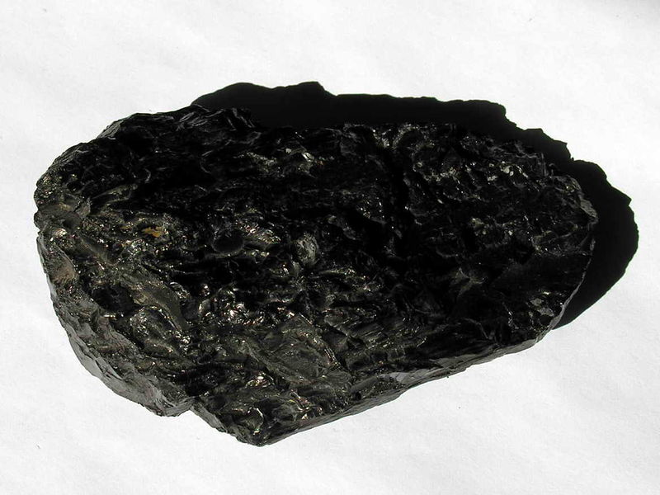
Černé uhlí
Obr. 1

Slide 5
Hnědé uhlí
Vzniká v třetihorách
Zásoby v hnědouhelných pánvích
ČR má dostatečné zásoby
Podkrušnohorské pánve
Sokolovská
Mostecká (největší zásoby)
ZŠ Hejnice 2010

Slide 6
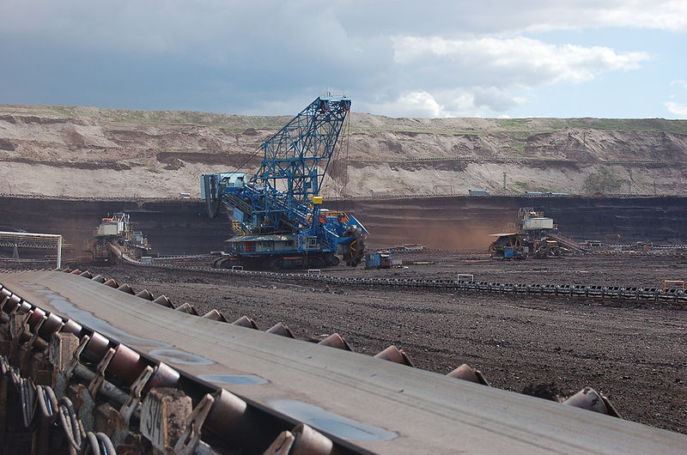
Povrchový lom
Obr. 2

Slide 7
Ropa a zemní plyn
Zásoby na jižní Moravě
Dolnomoravský úval
Malé zásoby
Musí se dovážet
ZŠ Hejnice 2010

Slide 8
Rudy kovů
Velmi omezený výskyt
Význam ve středověku a raném novověku
Barevné rudy se již netěží
ČSM vrchovina – těžba uranové rudy
Rudy kovů se musejí dovážet
ZŠ Hejnice 2010

Slide 9
Nerudné suroviny
Relativně velké zásoby
Těžba kaolínu (Karlovarsko)
Sklářské suroviny
Těžba stavebního kamene
Vápencové lomy
Těžba štěrku a písků
Těžba tuhy (Jižní Čechy)
ZŠ Hejnice 2010

Slide 10
Zdroje
Obr. 1:Mineral Antracita GDFL001.JPG. In Wikipedia : the free encyclopedia [online]. St. Petersburg (Florida) : Wikipedia Foundation, [cit. 2011-03-02]. Dostupné z WWW: <http://cs.wikipedia.org/wiki/Soubor:Mineral_Antracita_GDFL001.JPG> pod licencí GNU Free Documentation License.
Obr. 2:Velkostroj Tu%C5%A1imice.jpg. In Wikipedia : the free encyclopedia [online]. St. Petersburg (Florida) : Wikipedia Foundation, [cit. 2011-03-02]. Dostupné z WWW: <http://cs.wikipedia.org/wiki/Soubor:Velkostroj_Tu%C5%A1imice.jpg> pod licencí Creative Commons, jméno autora Martin Mach.
ZŠ Hejnice 2010

